Slide 2
Bu sunum İşleyen Zeka’nın katkılarıyla hazırlanmıştır.
İşleyen Zeka örnek içeriklerine aşağıdaki linkten ulaşabilirsiniz:
https://www.egetolgayaltinay.com/contents/1/5

Slide 3
Let’s watch a video about adrenalin seekers:
https://www.egetolgayaltinay.com/lessons/375
Who is an Adrenalin Seeker?
An Adrenalin Seeker likes Extreme Sports.
Adrenalin Seeker: Adrenalin Tutkunu
Extreme Sports: Adrenalin Sporları

Slide 4
SPORTS
Individual sports
Team sports
Bireysel Sporlar
Takım Sporları
Activities
Outdoor Activities
Indoor Activities
Dış Mekan Aktiviteleri
İç Mekan Aktiviteleri

Slide 5
Water Sports
(Su Sporları)

Slide 6
Kayaking
Scuba Diving
Rafting
Sailing
Kayık Sporu
Tüplü Dalış
Rafting
Yelken Sporu
Windsurfing
Canoeing
Underwater Hockey
Kite Surfing
Rüzgar Sörfü
Kano
Sualtı Hokeyi
Uçurtma Sörfü

Slide 7
Nature Sports
(Doğa Sporları)

Slide 8
Trekking
Hiking
Camping
Climbing
Doğa Yürüyüşü
Kamp
Tırmanış
Mountain Biking
Going on a Safari Tour
Caving
Dağ bisikleti
Mağaracılık
Safari Turuna çıkmak

Slide 9
Air Sports
(Hava Sporları)

Slide 10
Parachuting
Skydiving
Paragliding
Bungee Jumping
Paraşüt
Serbest Düşüş
Hot Air Balloon
Yamaç Paraşütü
Halatla Atlayış
Sıcak Hava Balonu
Hang-gliding
Base Jumping
Highlining
Delta Kanat Sporu
Yüksekten Atlayış
İp Üstünde Yürüme

Slide 11
Winter Sports
(Kış Sporları)

Slide 12
Ice Climbing
Skiing
Snowboarding
Buza Tırmanış
Kayak Sporu
Kar Kaykayı
Heli-skiing
Ice-skating
Helikopter Kayağı
Buz Pateni

Slide 13
Other Sports
(Diğer Sporlar)

Slide 14
Motor Racing
Horse Riding
Rollerblading
Jeep Safari
Motor Sporu
Ata Binmek
Paten Kaymak
Cip Safarisi
Skateboarding
Cycling
Archery
Kaykay
Bisiklet
Okçuluk

Slide 15
Konu ile ilgili oyuna aşağıdaki linkten ulaşabilirsiniz:
https://www.egetolgayaltinay.com/lessons/376

Slide 16
Konu ile ilgili oyuna aşağıdaki linkten ulaşabilirsiniz:
https://www.egetolgayaltinay.com/lessons/377

Slide 17
Konu ile ilgili oyuna aşağıdaki linkten ulaşabilirsiniz:
https://www.egetolgayaltinay.com/lessons/378

Slide 18
Put the given sports into correct categories.
Verilen sporları doğru kategorilere yerleştiriniz.
Horse Riding
Para-gliding
Rafting
Parachuting
Hiking
Jeep Safari
Camping
Climbing
Skydiving
Archery
Underwater Hockey
Ice Climbing
Kite Surfing
Highlining
Trekking
Snowboarding
Caving
Cycling
Scuba Diving
Heli-skiing
Base Jumping
Sailing
Motor Racing
Kite Surfing
Trekking
Highlining
Ice Climbing
Motor Racing
Scuba Diving
Caving
Base Jumping
Snowboarding
Cycling
Underwater Hockey
Camping
Parachuting
Heli-skiing
Jeep Safari
Rafting
Hiking
Skydiving
Archery
Sailing
Climbing
Paragliding
Horse Riding
Other Sports
Water Sports
Nature Sports
Air Sports
Winter Sports

Slide 19
Extreme Sport Places
(Adrenalin Sporu Yerleri)

Slide 20
Bridge
Cave
Cliff
Skyscraper
Glacier
Köprü
Mağara
Uçurum
Gökdelen
Buzul
Mountain
Racing Track
Reef
Waterfall
River
Dağ
Yarış Pisti
Resif
Şelale
Nehir

Slide 21
Konu ile ilgili oyuna aşağıdaki linkten ulaşabilirsiniz:
https://www.egetolgayaltinay.com/lessons/382

Slide 22
Equipments
(Ekipmanlar)

Slide 23
Helmet
Knee Pad
Elbow Pad
Paddle
Life Jacket
Kask
Dizlik
Dirseklik
Kürek
Can Yeleği
Wet Suit
Dry Suit
Raft
Kayak
Spray Skirt
Dalgıç Kıyafeti
Rafting Botu
Kayık
Kayık Koruyucusu

Slide 24
Gloves
Mittens
Ice Screw
Ice Axe
Crampon
Thermal Clothes
Eldivenler
Buz Vidası
Buz Baltası
Çivili Ayakakbı
Sıcak Tutan Kıyafetler
Rope
Cave Pack
Torch
Wings
Halat
Mağara Çantası
El Feneri
Delta Kanatlar

Slide 25
Backup Parachute
Sock
Goggles
Flight Instrument
Yedek Paraşüt
Çorap
Dalış Gözlüğü
Uçuş Malzemeleri

Slide 26
Konu ile ilgili oyuna aşağıdaki linkten ulaşabilirsiniz:
https://www.egetolgayaltinay.com/lessons/379

Slide 27
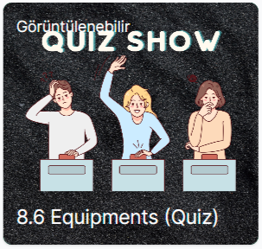
Konu ile ilgili oyuna aşağıdaki linkten ulaşabilirsiniz:
https://www.egetolgayaltinay.com/lessons/381

Slide 28
Konu ile ilgili oyuna aşağıdaki linkten ulaşabilirsiniz:
https://www.egetolgayaltinay.com/lessons/380

Slide 29
Fill in the blanks of Equipment List with the correct equipment given below.
Ekipman Listesindeki boşlukları aşağıda verilen doğru ekipman ile doldurunuz.
Kayaking
A.
Torch
Paddle
B.
Spray Skirt
Spray Skirt
Kayak
C.
Wings
Life Jacket
D.
Gloves
Spray Skirt

Slide 30
Fill in the blanks of Equipment List with the correct equipment given below.
Ekipman Listesindeki boşlukları aşağıda verilen doğru ekipman ile doldurunuz.
Caving
A.
Mitten
Helmet
B.
Paddle
Torch
C.
Rope
Rope
Cave Pack
D.
Ice Screws
Rope

Slide 31
Fill in the blanks of Equipment List with the correct equipment given below.
Ekipman Listesindeki boşlukları aşağıda verilen doğru ekipman ile doldurunuz.
Hang-gliding
A.
Dry Suit
Helmet
B.
Skateboard
Flightsuit
C.
Raft
Flight Instruments
D.
Wings
Wings
Wings

Slide 32
BROCHURE
BROŞÜR
Broşüre ait farklı bölümler şu şekildedir:
Event Type/Kind:Etkinlik Türü
You should be between 12-16
to attend this activity.
Age Range:
Yaş Aralığı
Date: Tarih
Fee/Price: Ücret
Time: Saat
Accomodation:
Kalınacak Yer
Catering:
Yemek Hizmeti
Location: Yer
Place: Yer
Transportation:
Ulaşım
Deadline: Başvuru için son tarih
Contact Person: İrtibat Kişisi

Slide 33
Broşür ile ilgili sorulabilecek sorulardan bazıları şu şekilde olabilir:
1) How long is the activity?
1) Etkinlik ne kadar sürecek?
2) Where is the event going to take place?
2) Etkinlik nerede gerçekleşecek?
3) How much does it cost to attend this event?
3) Etkinliğe katılmak ne kadara mâl olacak? ($)
4) What time do the activities start/finish?
4) Etkinlikler saat kaçta başlayacak/bitecek?
5) How can we get more information about the camp?
5) Kamp hakkında daha fazla bilgiyi nasıl alabiliriz?
6) What is the last date to apply for this activity?
6) Bu etkinliğe başvurmak için son tarih nedir?
7) How old should a person be to attend the camp?
7) Bu etkinliğe katılmak için kaç yaşında olmak gerekir?
8) How can we get to the camping site?
8) Kamp alanına nasıl ulaşacağız?

Slide 34
Find the answer of given questions on the brochure.
Verilen soruların yanıtlarını broşür üzerinde bulunuz.
You should be between 12-16
to attend this activity.
4) What time do the activities start/finish?
5) How can we get more information about the camp?
2) Where is the camp going to take place?
3) How much does it cost to attend this event?
1) How long is the activity?
6) What is the last date to apply for this activity?
7) How old should a person be to attend the camp?
8) How can we get to the camping site?

Slide 35
OTHER IMPORTANT WORDS
(DİĞER ÖNEMLİ KELİMELER)
Adventurous:
Maceracı
Death:
Ölüm
Ambitious:
Hırslı
Experience:
Tecrübe
Boring:
Sıkıcı
Speed:
Hız
Challenging:
Zorlayıcı
Fall down:
Düşmek
Dangerous:
Tehlikeli
Frostbite:
Soğuktan Donmak
Mysterious:
Gizemli
Successful:
Başarılı
Easy:
Kolay
Wonderful:
Harika
Accident:
Kaza
Stuntman:
Dublör
Courage:
Cesaret
Qualification:
Nitelik

Slide 36
Comparatives (Karşılaştırma)
«Comparatives» İngilizcedeki karşılaştırma yapılarıdır. En az iki şeyi birbiryle kıyaslarken kullanılır. Cümle içindeki kullanımı şu şekildedir: (Türkçede «daha» yapısıyla kullanılır)
Karşılaştırmada kullanılan 1 heceliyse:
Ex1. Ahmet is taller than Mehmet.
TALL
-ER
Ahmet, Mehmetten daha uzundur.
Sıfatın sonuna « –er » eki gelir. Karşılaştırma yapılan şeyin öncesine ise «than» yazılır.
MORE
HANDSOME
Ex2. Mehmet is more handsome than Ahmet.
Mehmet, Ahmetten daha yakışıklıdır.
sıfat 1den FAZLA heceliyse:
Sıfattan önce « more » gelir.

Slide 37
Some Rules of Comparatives
Comparative yapılarının bazı istisna durumları vardır:
1) Düzensiz Sıfatlar:
Bazı sıfatlar ne öncesine «more» ne de ardından «-er» eki alır. Bu sıfatlar, tamamen farklı kelimelere dönüşür.
Ex. My car is good. Your car is bad.
Ex1. My car is better than your car.
Benim arabam senin arabandan daha iyidir.
Ex2. Your car is worse than my car.
Senin araban benim arabamdan daha kötüdür.

Slide 38
Some Rules of Comparatives
2) Ek Değiştiren Sıfatlar:
Bazı sıfatlar son harflerinden dolayı kendilerine gelecek « –er» ekini değiştirirler.
Hot – Hotter
Wet – Wetter
Big – Bigger
Thin – Thinner
Noisy – Noisier
Funny – Funnier
Heavy – Heavier
Safe - Safer
Examples:

Slide 39
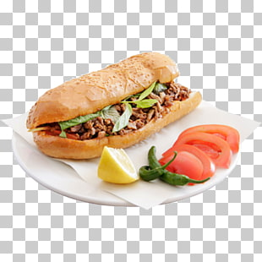
Prefer (tercih etmek)
İngilizcede; tercih belirtirken kullanılan kalıplardan biri « prefer » idir.
Ex.
I prefer Döner for lunch.
Öğle yemeği için Döner tercih ederim.
* Prefer’den sonra isim kullanılabilir. (Ek almaz)
Ex.
I prefer Döner to Tantuni for lunch.
Öğle yemeği için Döneri Tantuniye tercih ederim.
* Prefer’den sonra isim kullanılabilir. (Ek almaz)
* Tercih edilen önce şey önce söylenir.
* Tercih edilmeyenden önce « to » kullanılır.

Slide 40
Prefer (Tercih etmek)
Prefer’den sonra fiil de getirilebilir:
Ex.
I prefer eating Döner for lunch.
Öğle yemeği için Döner yemeyi tercih ederim.
* Prefer’den sonra fiil gelirse arkasına «-ing» eki gelir.
Ex.
I prefer eating Döner to eating Tantuni for lunch.
Öğle yemeği için Döner yemeyi, Tantuni yemeye tercih ederim.
* Prefer’den sonra fiil gelirse arkasına «-ing» eki gelir.
* Tercih edilen önce şey önce söylenir.
* Tercih edilmeyenden önce « to » kullanılır.

Slide 41
Would rather (tercih etmek)
Tercih belirtmek için kullanılan yapılardan birisi de «would rather» dır.
would rather = «’d rather»
olarak kısaltılabilir.
Ex.
I would rather watch comedy movies.
Komedi filmlerini izlemeyi tercih ederim.
* Would rather’dan sonra fiil gelir.
* Would rather’ın arkasından gelen fiilden sonra ek gelmez.
Ex.
Komedi filmlerini izlemeyi, korku filmlerini izlemeye tercih ederim.
I’d rather watch comedy movies than horror movies.
* Tercih edilen önce şey önce söylenir.
* Tercih edilen ile tercih edilmeyen arasında «than» kullanılır.

Slide 42
SAMPLE
QUESTIONS

Slide 43
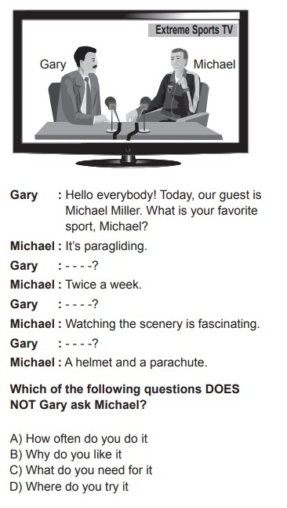
2019 LGS

Slide 44
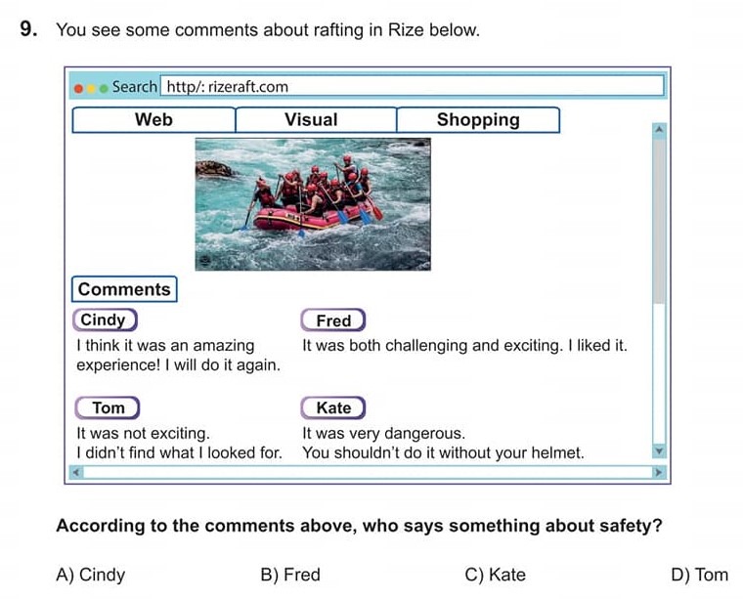
2021 LGS

Slide 45
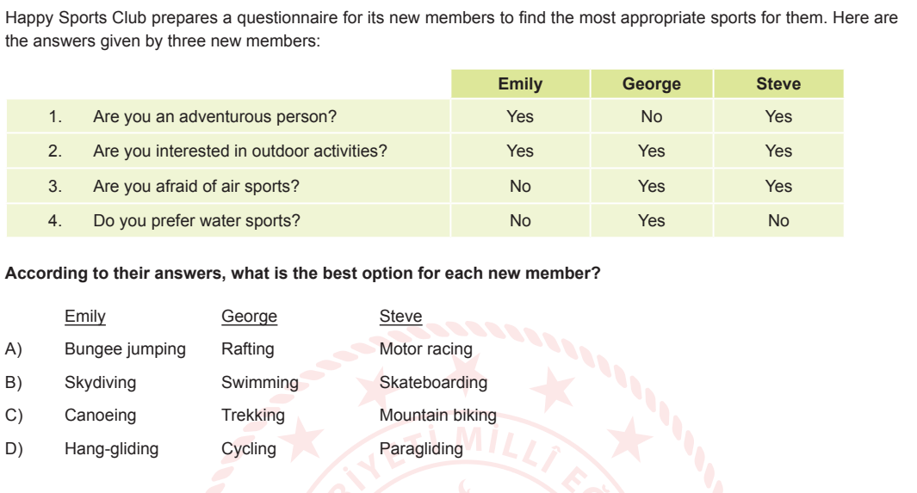
2022 NİSAN ÖRNEK SORU

Slide 46
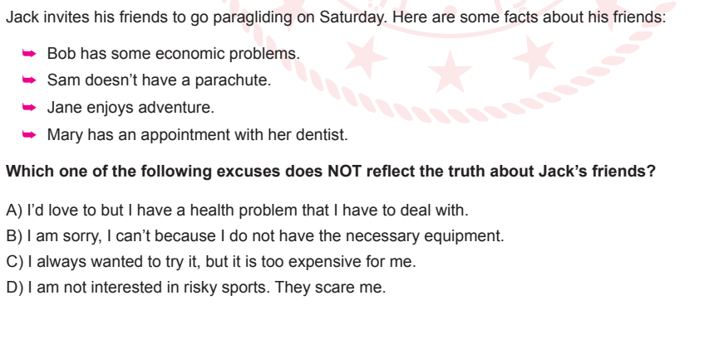
2022 NİSAN ÖRNEK SORU

Slide 47
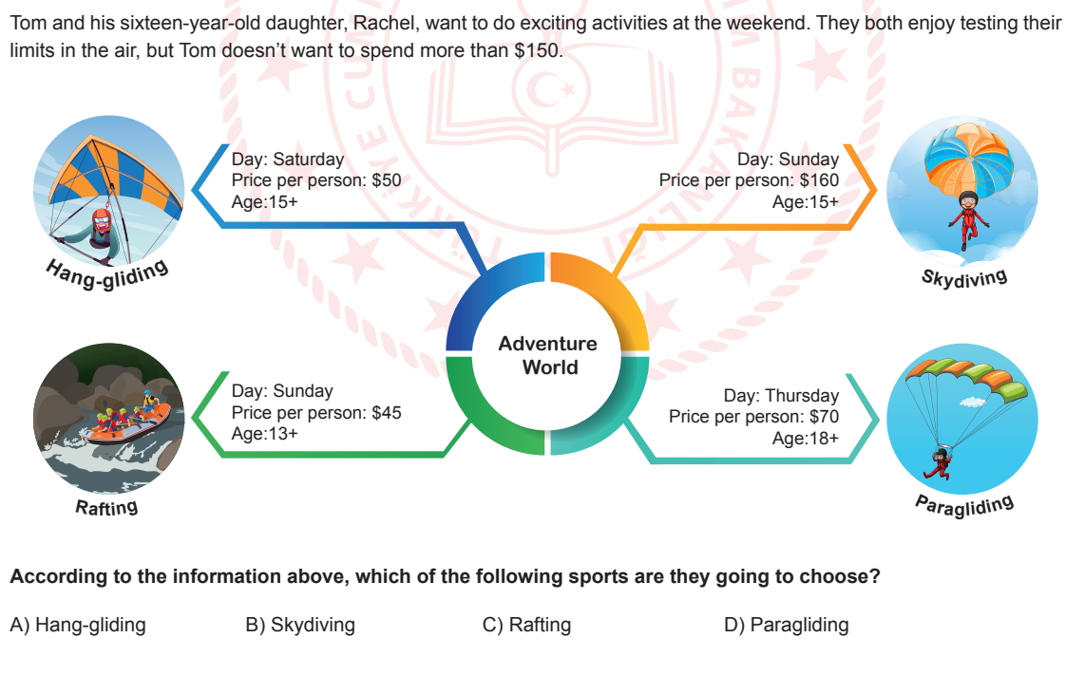
2022 MART ÖRNEK SORU

Slide 48
2022 MART ÖRNEK SORU

Slide 49
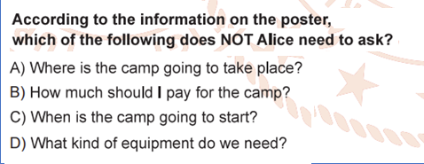
2024 ŞUBAT ÖRNEK SORU

Slide 50
Sunuma katkılarından dolayı
İşleyen Zeka ailesine teşekkürler.
İşleyen Zeka içeriklerine aşağıdaki linkten ulaşabilirsiniz:
https://www.egetolgayaltinay.com/contents/1/5

Slide 51
Ege Tolgay Altınay
Akköprü Ortaokulu Tuşba/VAN
Bu, ve benzeri içerikler için: www.egetolgayaltinay.com adresini ziyaret edebilirsiniz.

